Slide 1

Introducción al desarrollo de software para vehículos aéreos no tripulados (UAVs) inteligentes
Sección 1
Leonardo Camargo Forero, Ph.D
CEO UbiHPC
www.ubihpc.com
UbiHPC

Slide 2
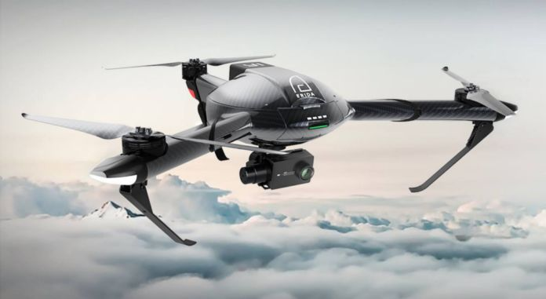
Agenda
Introducción
Aplicaciones con UAVs
Emprendimiento
Tutorial de Git y GitHub
Tutorial de Python
Preguntas

Slide 3
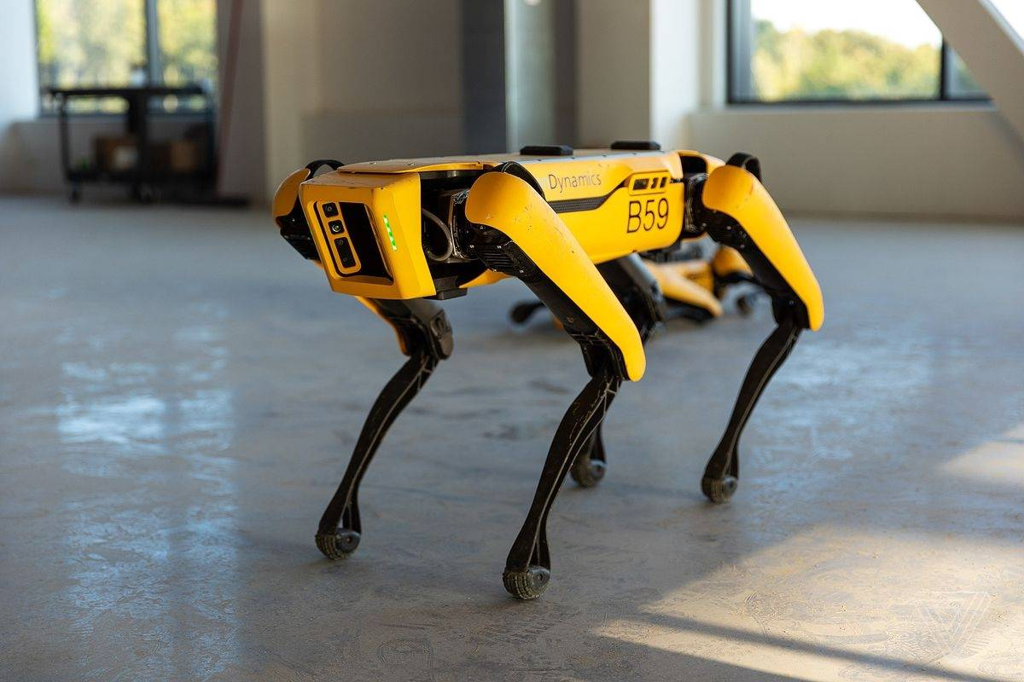
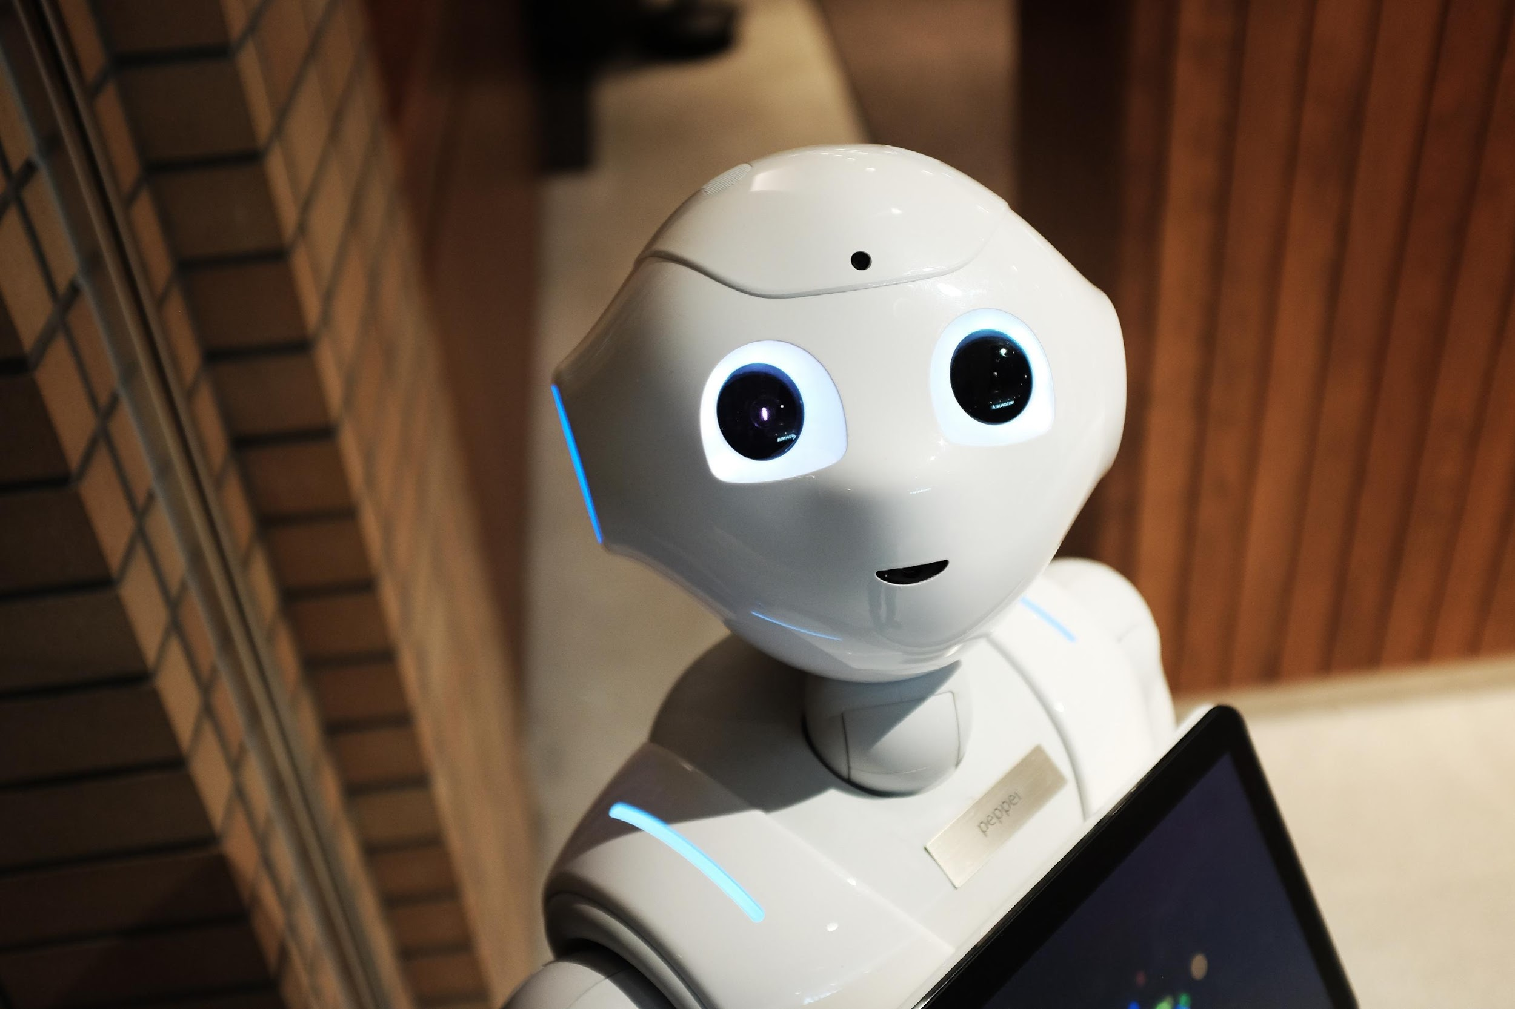


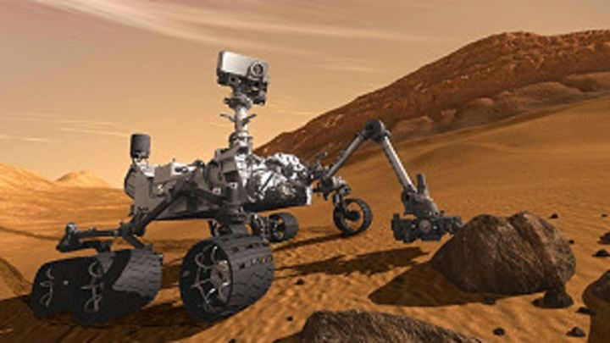
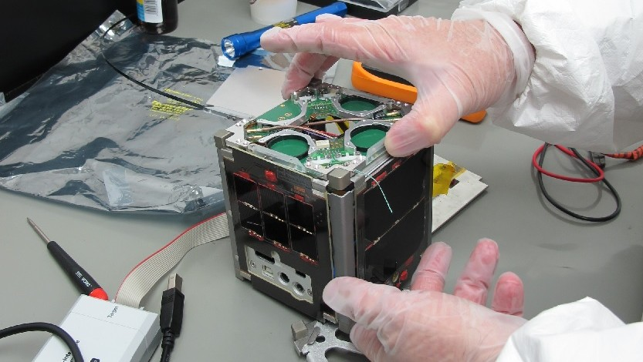
Introducción

Slide 4







Acerca de mi
Educación
Ingeniero de Sistemas – Universidad Industrial de Santander
Magíster en redes y computación ubicua – Université Nice Sophia Antípolis
Doctor en ciencia y tecnología aeroespacial – Universitat Politécnica de Catalunya
Experiencia laboral
Otras cosas
Escritor de un thriller de ciencia ficción – The Dark Buddha. Amazon
Leonardo Camargo-Forero

Slide 5





UbiHPC
Analítica de datos e IA
Internet de las Cosas Inteligentes (AIoT)
Disquera de música genética
www.ubihpc.com

Slide 6
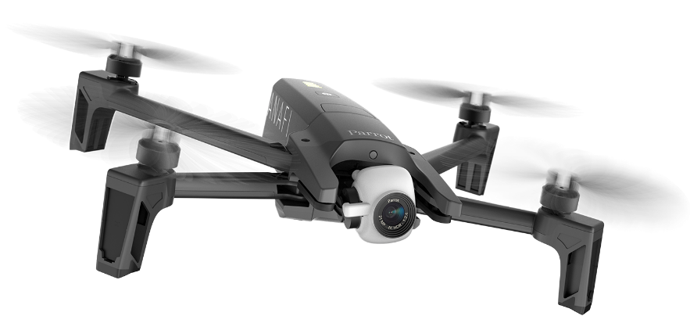
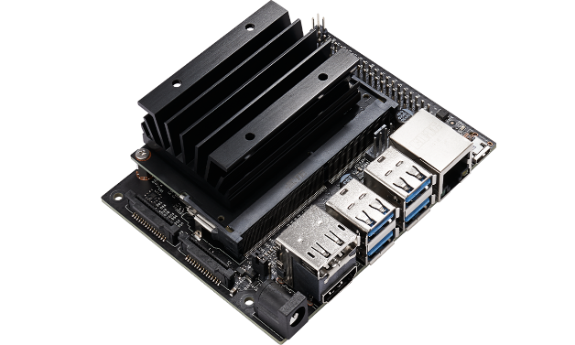
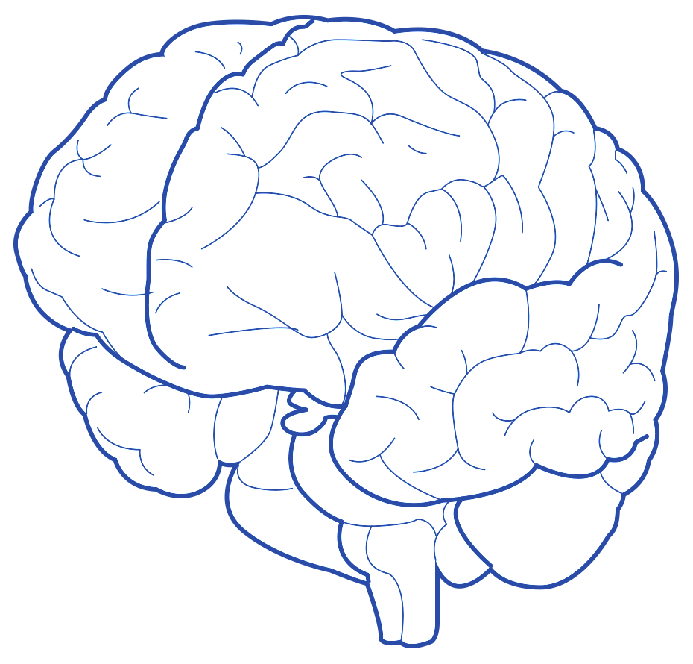
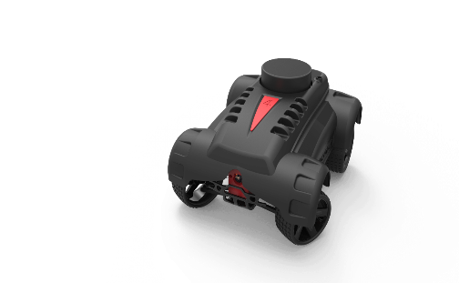

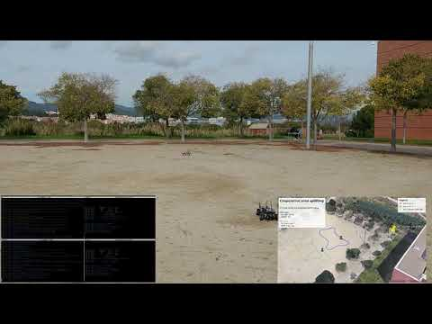


The ARCHADE
Supercomputing
La siguiente evolución de AIoT es crear supercomputadores in the Edge y conectarlos con la nube
The ARCHADE
A distributed AIoT collective intelligence to join them all
Inteligencia colectiva

Slide 7
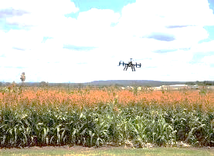
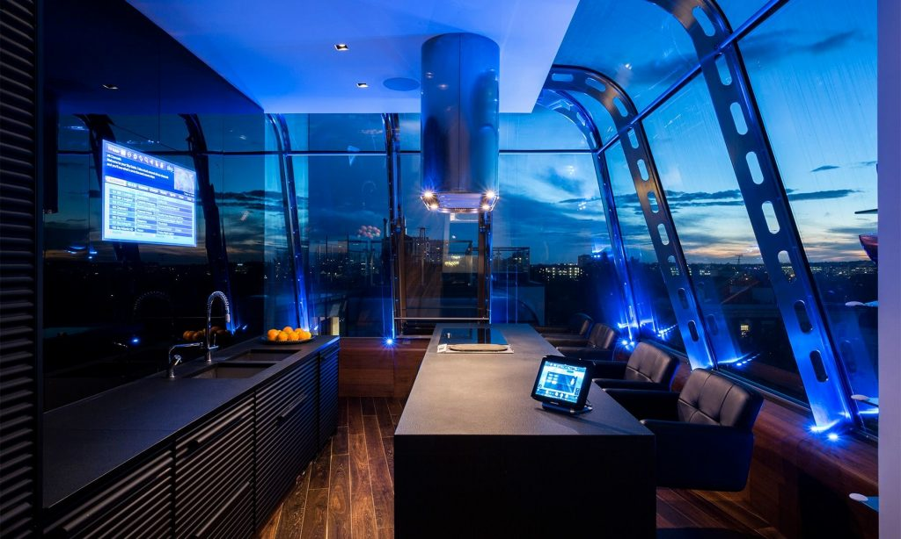
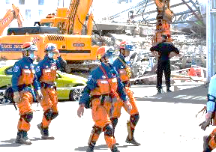

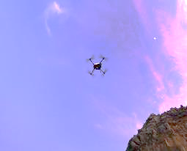
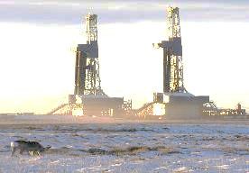
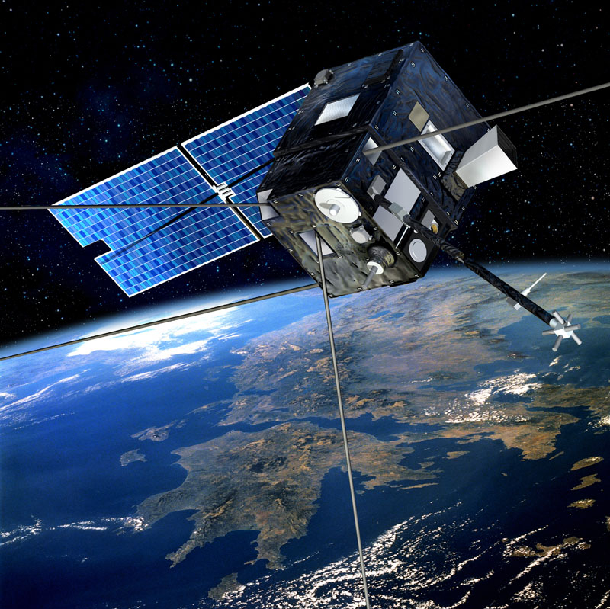
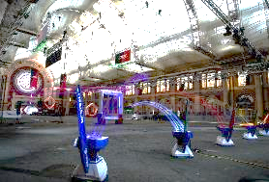


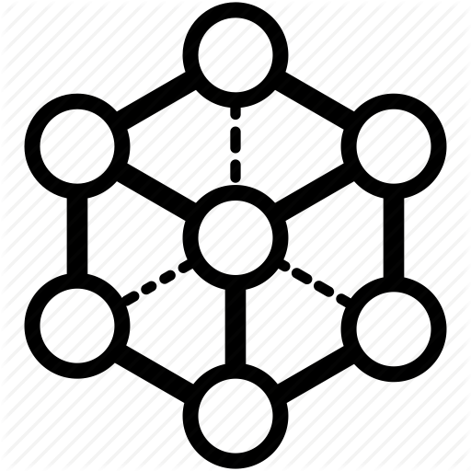






The ARCHADE
Algunas aplicaciones (software) que se pueden crear con The ARCHADE
Precision agriculture
Smart homes
Search & Rescue
Wearables
Monitoring / surveillance
Oil & Gas
Space
Drone sports
SDK
APIs
Framework
Templates
Middleware
SimPlat
SaaS
Desktop app
Apps market
The ARCHADE software suite

Slide 8
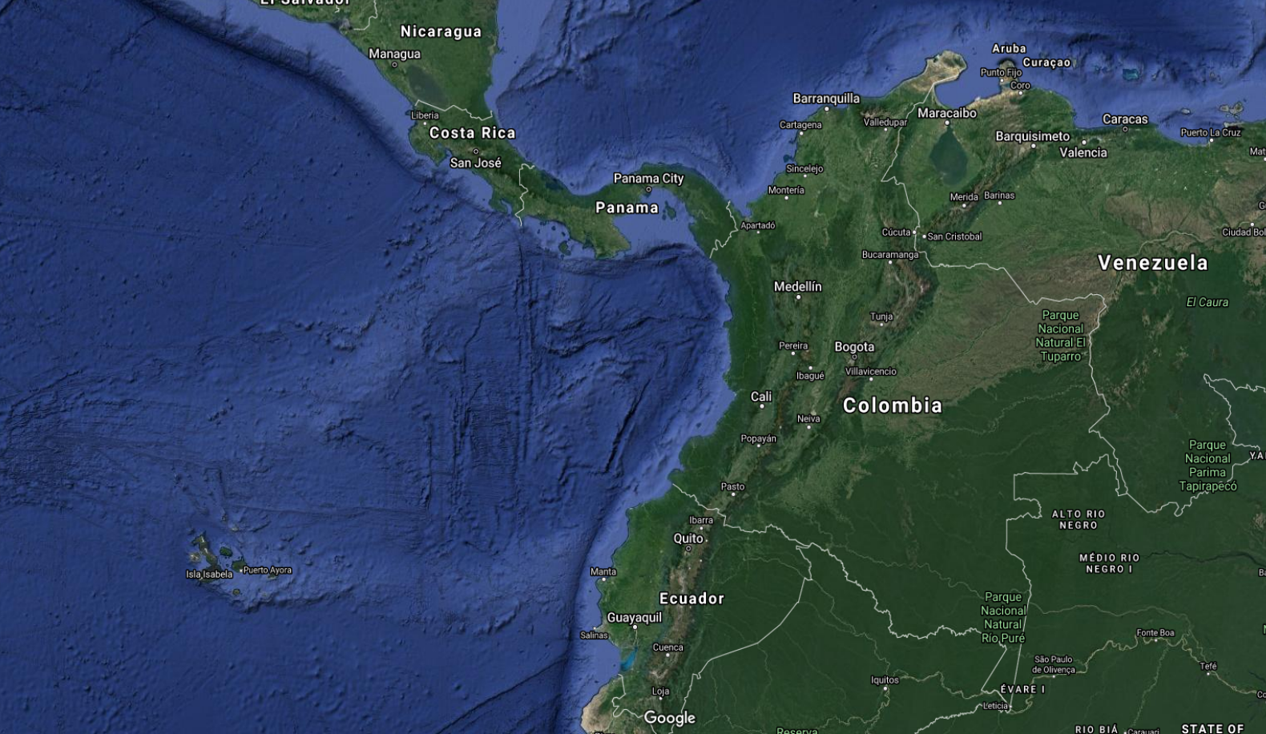

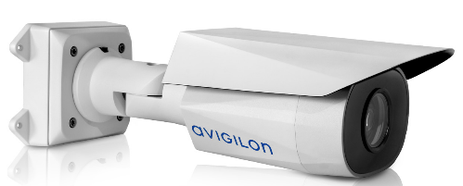





Detector y predictor de tormentas eléctricas (The ARCHADE)
The ARCHADE SDK - AI (CNN)
Detección de rayos
Predicción de clima
The ARCHADE SDK - AI (RNN)
50K USD/hora
Predicción de dónde ocurrirán tormentas eléctricas

Slide 9

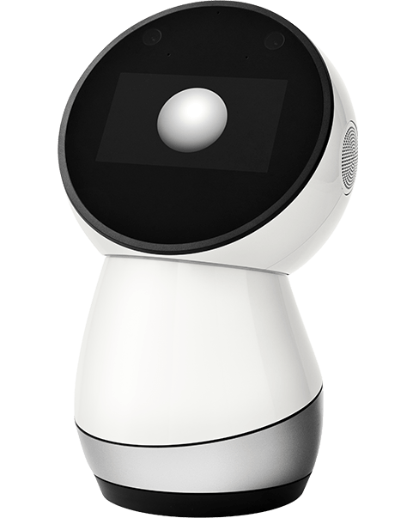
NEO: The ethical hacker robot
Hay un ataque de hacking cada 39 segundos
43 % de los ataques cibernéticos ocurren en las PYMES.
El costo promedio global de un ataque cibernético en PYMES es de $3.9M USD (SMBs) y $116M USD en grandes empresas.
El FBI reporta, que desde que comenzó el COVID-19, la cantidad de ataques cibernéticos ha incrementado 300%
Fuente
NEO (The ARCHADE)
Protección automática 24/7/365
Aprendizaje continuo usando IA local
Aprendizaje continuo mediante cooperación con otros NEOs
Mucho más económico que ethical hackers
Problema
No sabemos cómo defendernos
Necesitamos protección 24/7/365
Antivirus no es suficiente y
Ayuda profesional es muy costosa (15.000 USD en promedio)
Solución

Slide 10
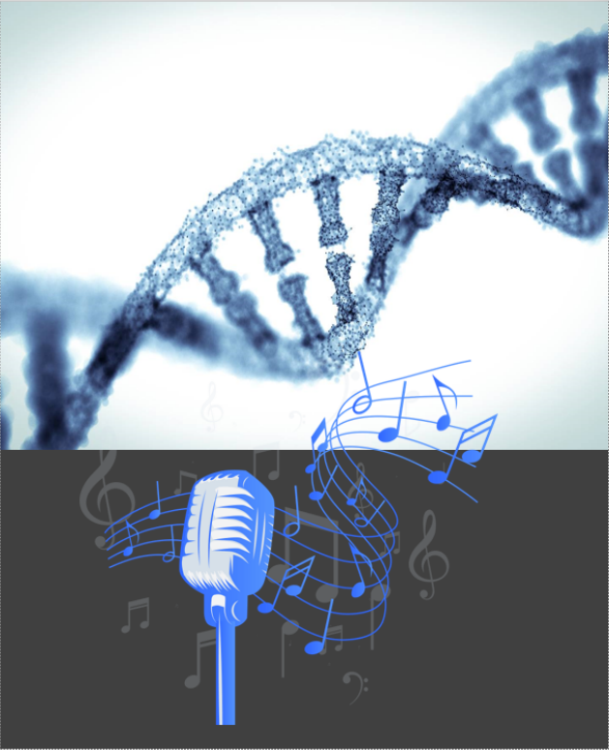
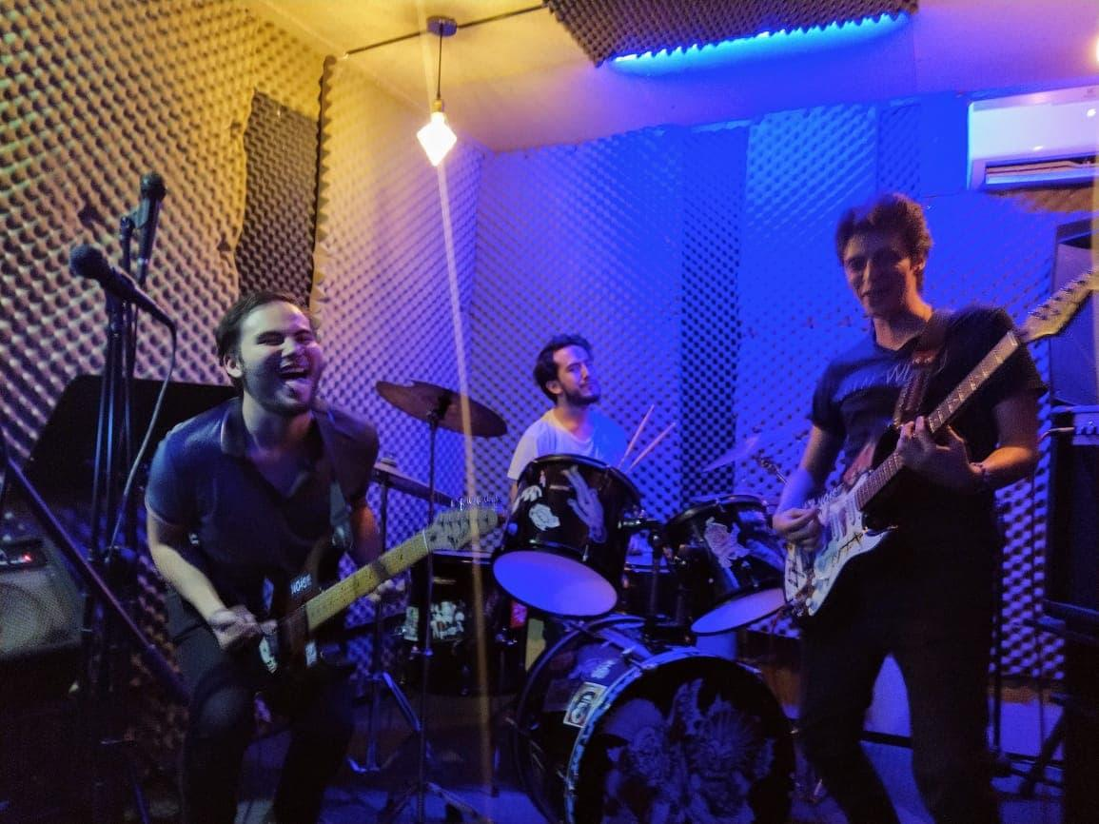






GenM
GenM-ers (músicos genéticos)
5 músicos
(Diferentes canciones)
Finalista de la voz teen
(voz de la ballena)
DJ famoso colombiano
(Marihuana THC)
Banda
Jingles
Canciones especiales
Mascotas, personas, etc
Jingle para empresa
(Marihuana CBD)
Jingle para empresa
(Aguacate)

Slide 11
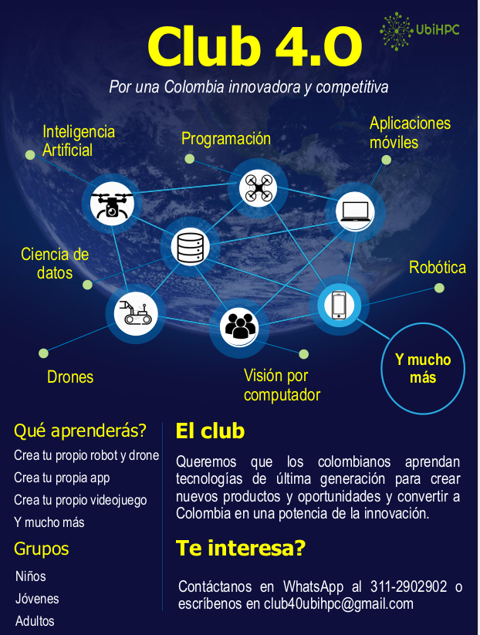
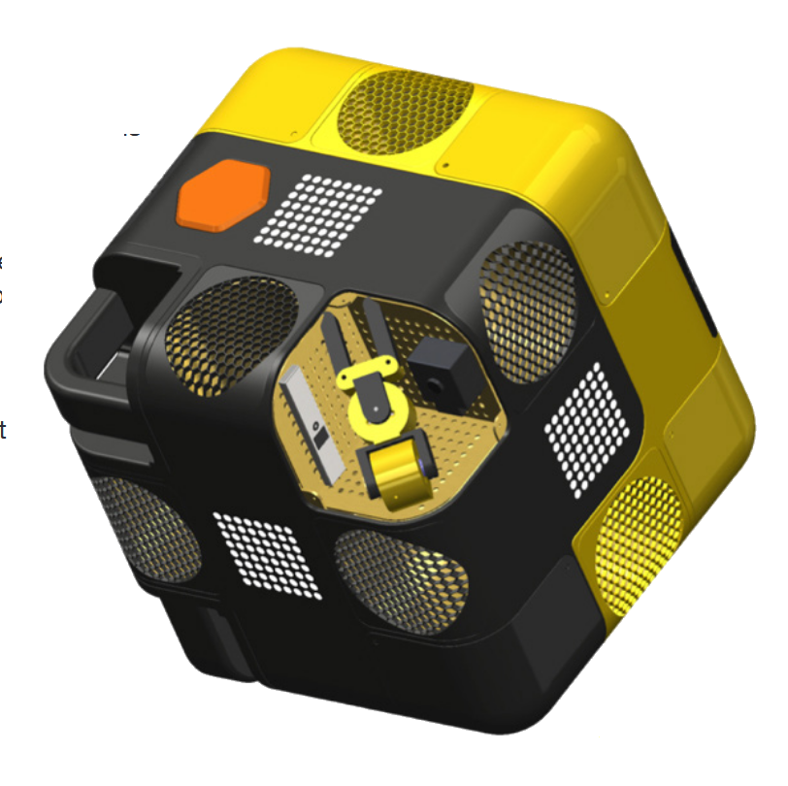
Club 4.0
Profesores altamente capacitados
Cursos cortos y prácticos
ZeroRobotics
AstroBEE (ISS)
NASA/MIT

Slide 12
De qué se trata este curso?
Transformar UAVs en mucho más que cámaras volando

Slide 13
Agenda del curso
Sección 1
Revisión de aplicaciones actuales con UAVs y aplicaciones futuras inmediatas
Emprendimiento
Tutorial de Git y GitHub
Tutorial de Python general
Sección 2
Instalación y configuración de ArduPilot SITL (Software In The Loop)
Instalación y configuración de librerías Python para control de piloto automático.
Tutorial de DroneKit
Tutorial de Amazon Web Services para simulación
Sección 3
Despliegue de cluster de UAVs simulado
Programación de aplicación software para un solo UAV
Programación de aplicación software para múltiples UAV
Sesión 4
Introducción a Deep Learning y Visión por computador con OpenCV.

Slide 14
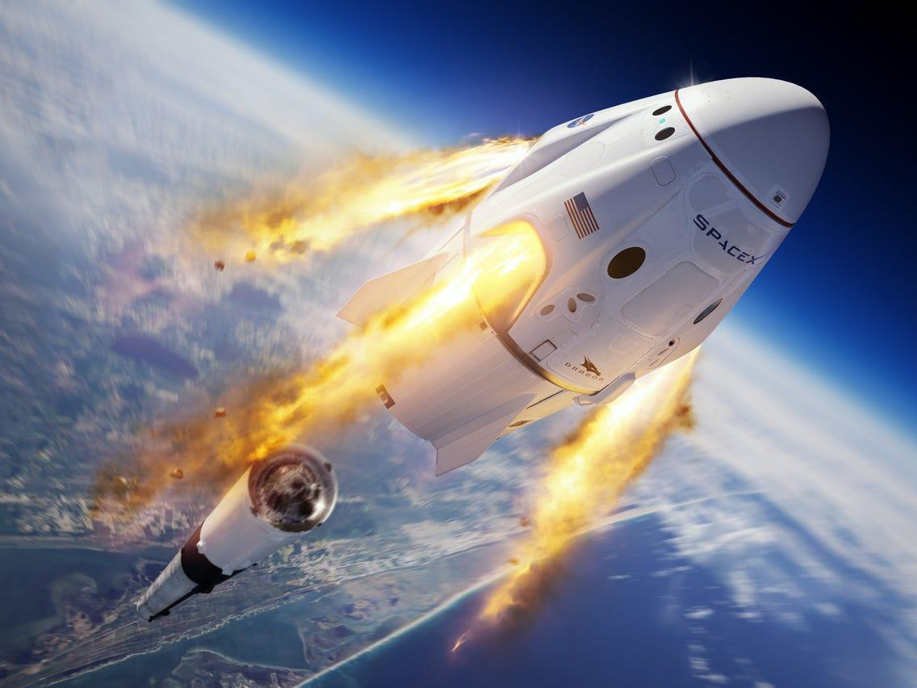
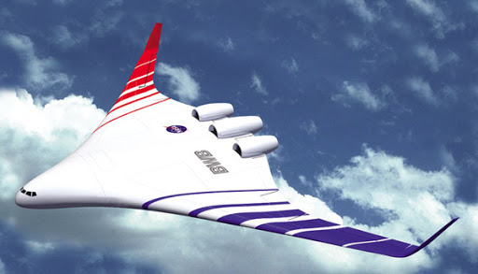
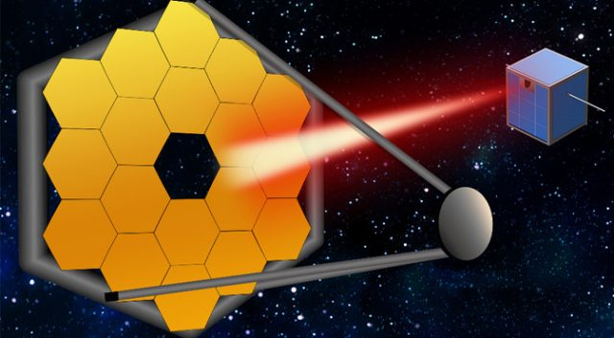
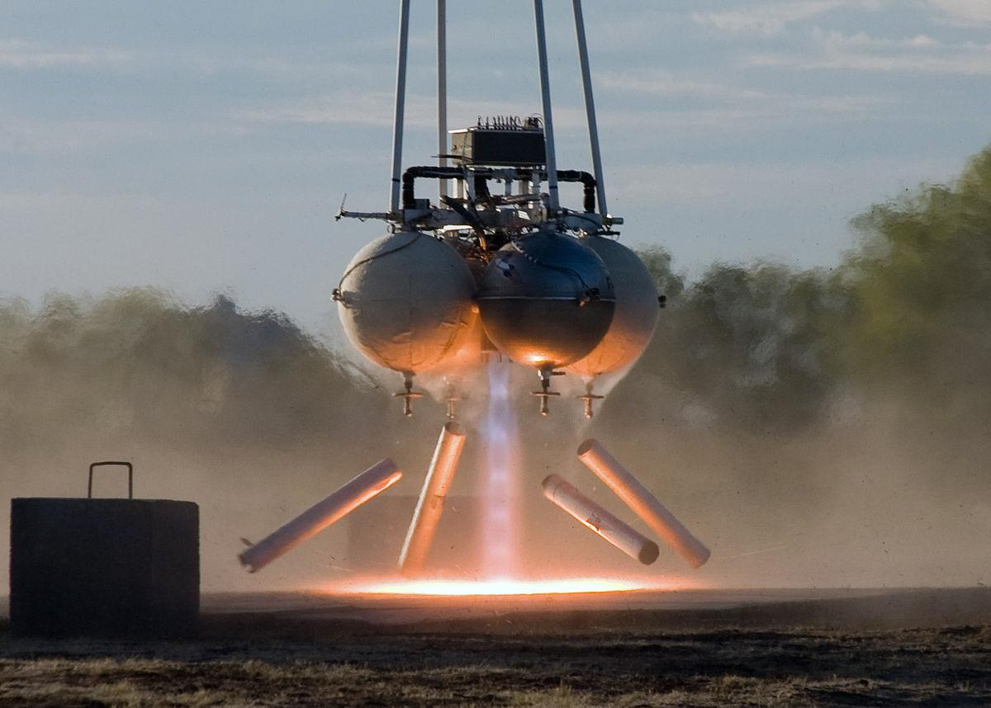
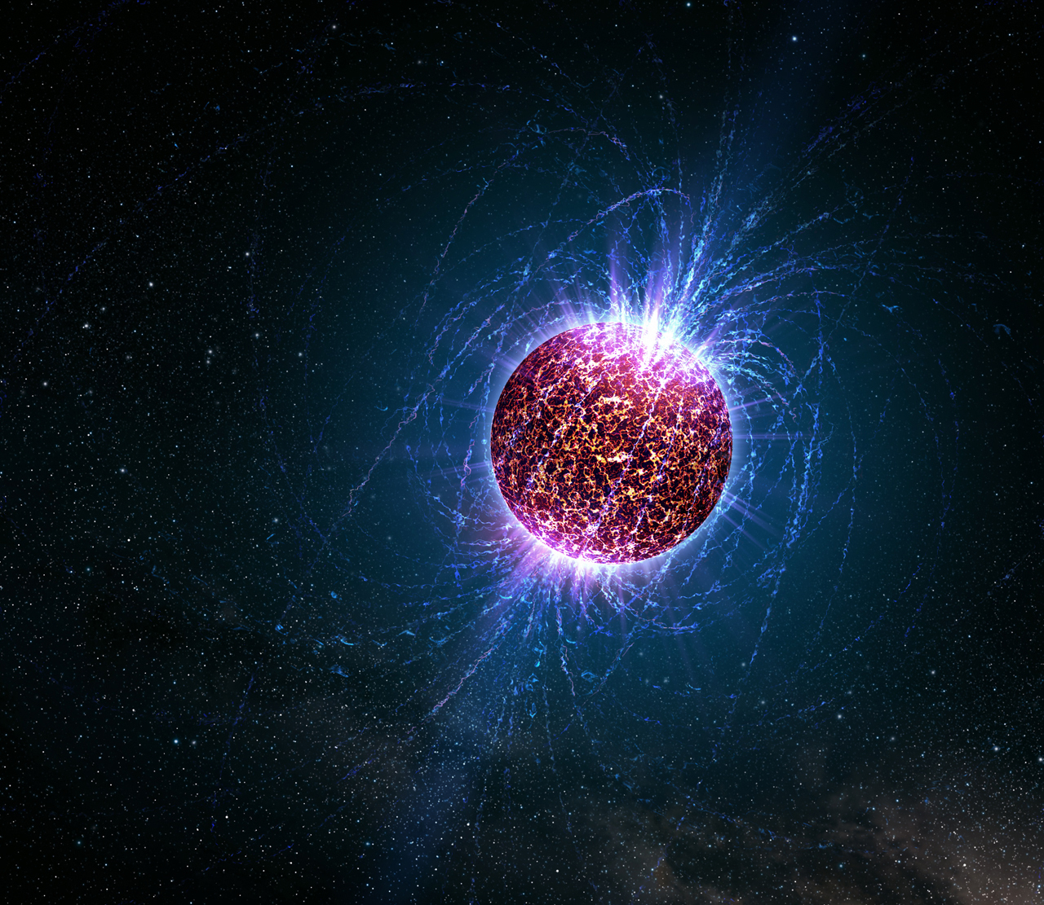
Felicitaciones !!!

Slide 15
Como están con la computación ??

Slide 16
Aplicaciones con UAVs

Slide 17
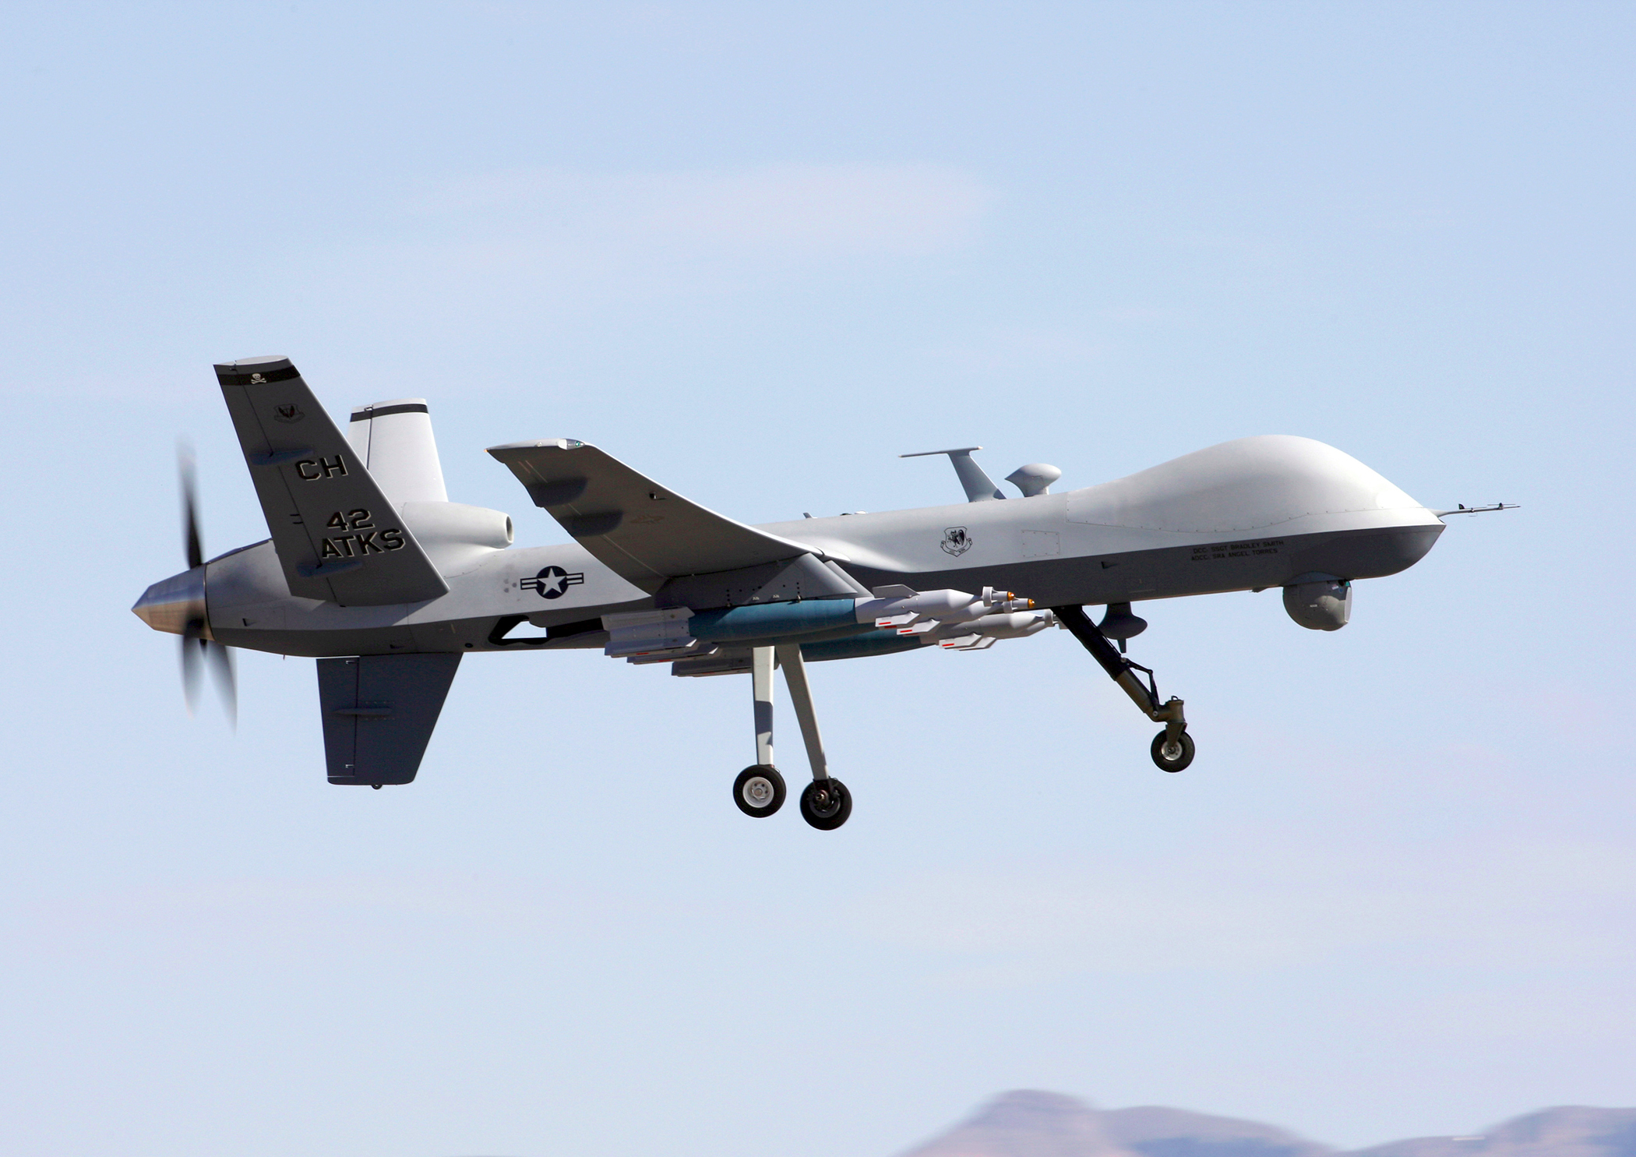
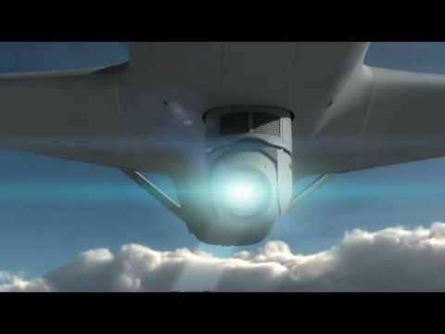
Aplicaciones con UAVs
Uso tradicional

Slide 18
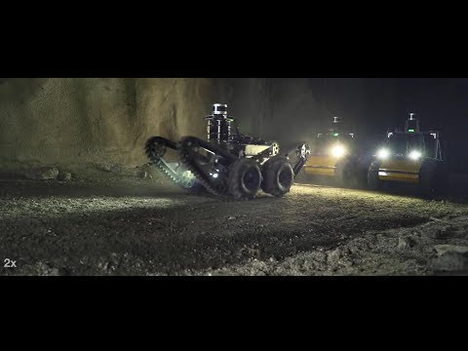
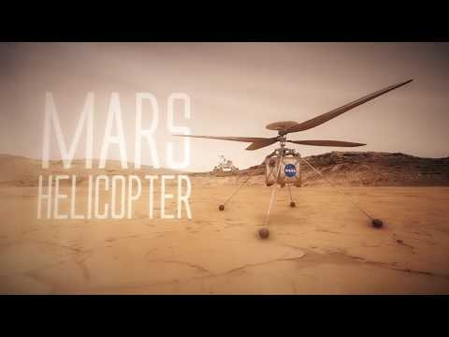
Aplicaciones con UAVs
Qué se puede hacer ahora?

Slide 19
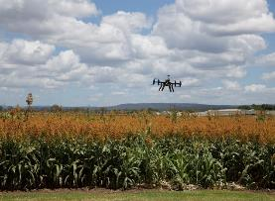
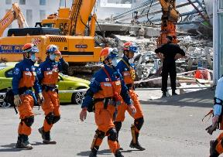
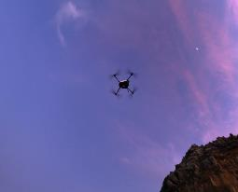
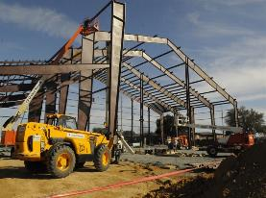
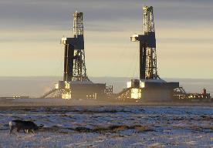
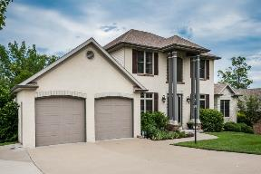
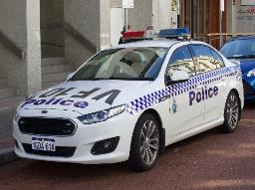
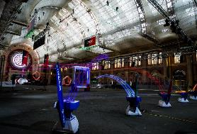
Aplicaciones con UAVs
Agricultura de precisión
Búsqueda y Rescate
Monitoreo/vigilancia
Construcción
Petróleo & Gas
Inmobiliaria
Policía, bomberos y guardia costera
Drone sports & e-sports
Qué se puede hacer ahora?

Slide 20
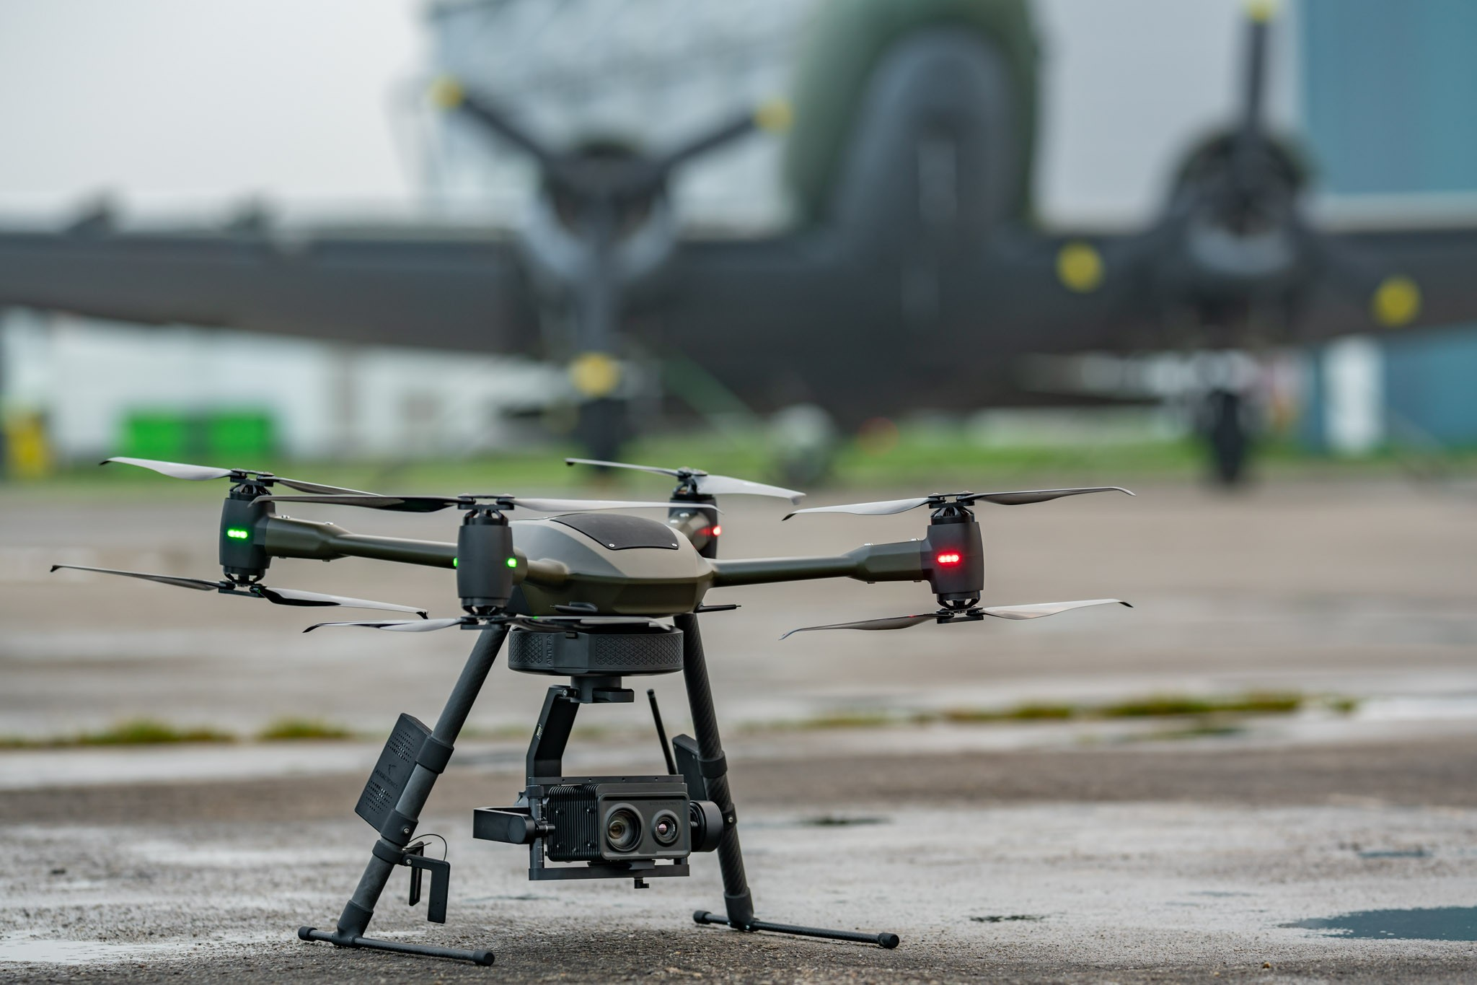
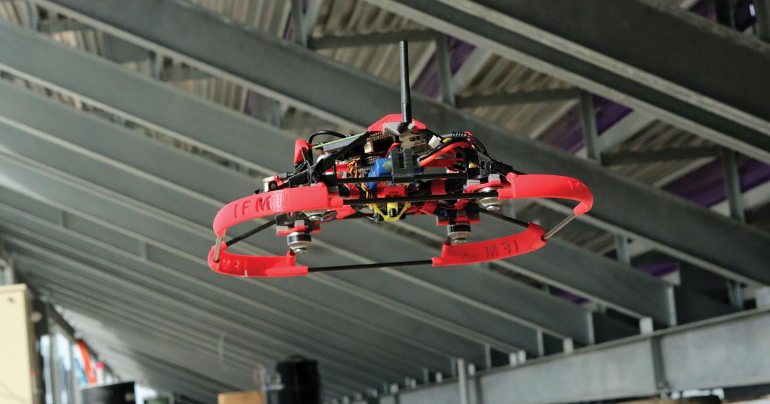
Aplicaciones con UAVs
https://www.aerialtronics.com/en#zenith
https://blogs.nvidia.com/blog/2016/10/12/ifm-drone/
Manejo de inventarios
Inspección / Búsqueda y Rescate

Slide 21
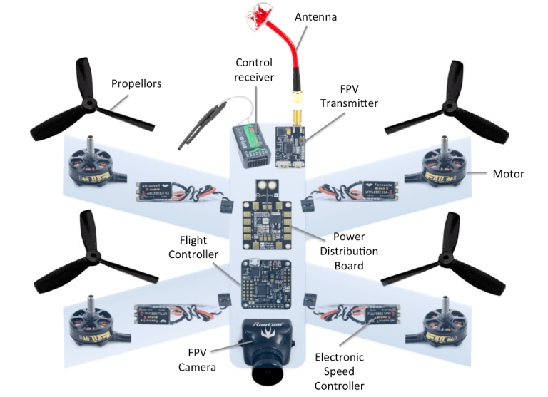
Aplicaciones con UAVs

Slide 22
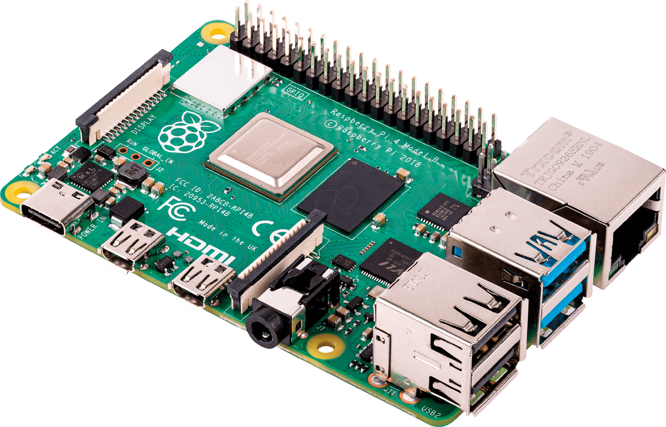
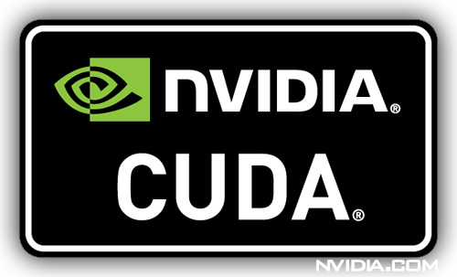
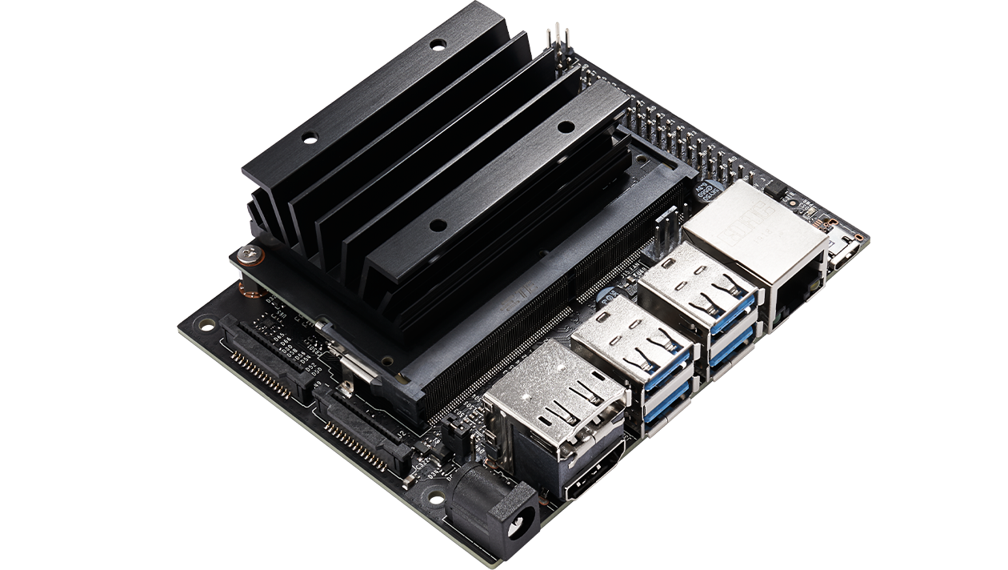
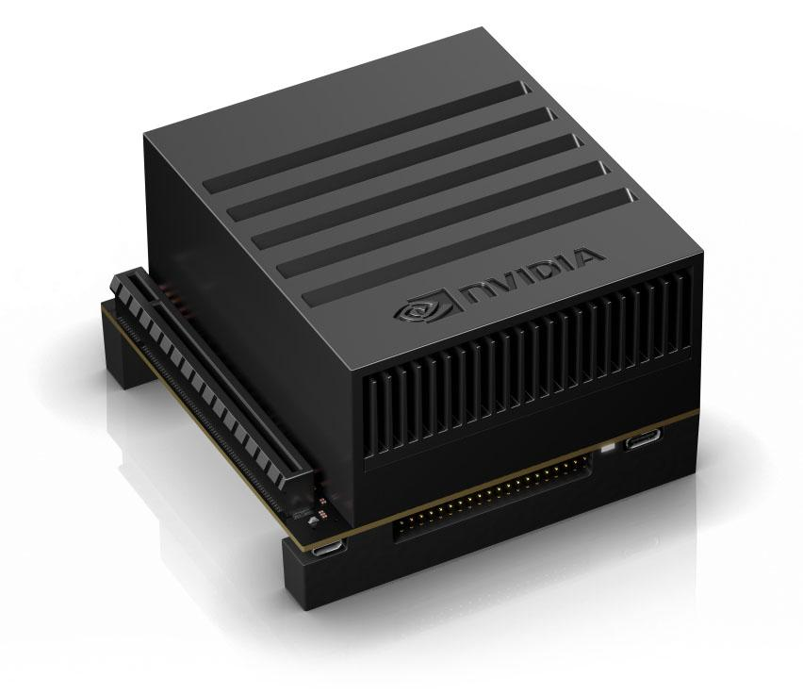


Aplicaciones con UAVs
Raspberry PI
CPU Quad core Cortex-A72 (ARM v8) 64-bit SoC @ 1.5GHz
Memory 2GB, 4GB or 8GB LPDDR4-3200 SDRAM
USD 35
NVIDIA Nano
Supercomputación embebida
NVIDIA Xavier
GPU 128-core Maxwell
CPU Quad-core ARM A57 @ 1.43 GHz
Memory 4 GB 64-bit LPDDR4 25.6 GB/s
GPU 512-core Volta GPU with Tensor Cores
CPU 8-core ARM v8.2 64-bit CPU, 8MB L2 + 4MB L3
Memory 32GB 256-Bit LPDDR4x | 137GB/s
USD 100
USD 700

Slide 23
Emprendimiento

Slide 24





Emprender en Colombia?
Convertir a Colombia en el Silicon Valley de LatinoAmérica en un periodo de 10 años
Comunidad
Educación
Casos de éxito
Inversión

Slide 25



Comunidad
Gobierno
Universidad
Industria

Slide 26




Educación
Programación
Ciencia de datos
Inteligencia Artificial
Visión por computador
Aplicaciones móviles
Robótica
Nuevos cursos
Semilleros
Grupos de investigación
Recursos online
Universidades
Club 4.0

Slide 27
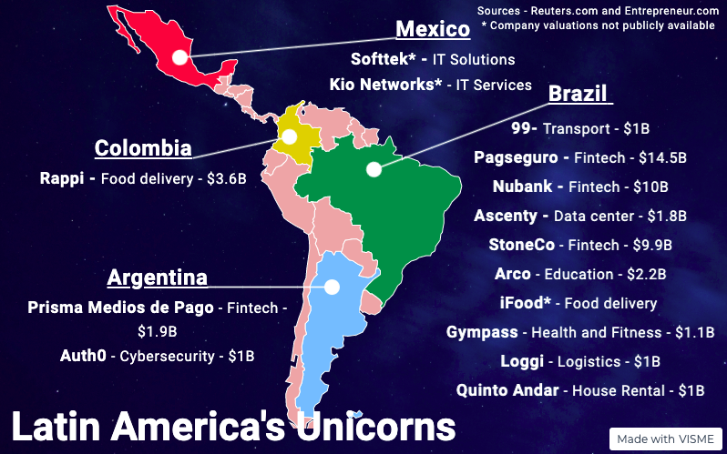
Casos de éxito

Slide 28











Casos de éxito
Robótica
Ethical hacking
Inteligencia artificial
IoT
Supercomputación
Realidad virtual y Realidad aumentada

Slide 29





Inversión en Colombia

Slide 30





Inversión internacional

Slide 31
Emprendimiento nacional e internacional
Tracción
Ventas
Usuarios
Pilotos
Artículos científicos?

Slide 32
Git / GitHub

Slide 33

Conclusiones
https://github.com/leonardocfor
Repo: teaching
Folder: conferences

Slide 34


Slide 35


Gracias
Leonardo Camargo Forero, Ph.D
leonardo@ubihpc.com
www.ubihpc.com

